Slide 2
Роль предметной ассоциации в повышении уровня профессиональной компетентности учителей географии
Негодина Инна Сергеевна ,
председатель ассоциации
учителей географии ТО

Slide 3
Целевые направления деятельности
Консолидация сил учителей географии для повышения их профессиональной квалификации, повышения уровня географического образования школьников в направлении его гуманизации, гуманитаризации, воспитания молодежи в духе приоритета общечеловеческих ценностей, интернационализма, любви к Родине, обеспечения социальной и правовой защиты учителей.
Notes:
реализации информационно-методического сопровождения деятельности общественно-профессиональных сообществ (предметных ассоциаций) при реализации ФГОС общего образования

Slide 4
Целевые направления деятельности
Деятельность Ассоциации включает в себя следующие направления:
-образовательно-информационное:
развитие профессиональной компетентности учителей географии;
повышение уровня географического образования учащихся;
- научно-методическое:
содействие в учебно-методической деятельности учителей географии;
консультирование и сотрудничество в разработке инновационных уроков, помощь творчески работающим учителям в подготовке материалов к изданию и издание учебно-методических и других материалов, содержащих инновации в области географического образования;
- научно-исследовательское:
привлечение школьных учителей к методическим и географическим исследованиям;
создание экспериментальных площадок на базе общеобразовательных учреждений.
Notes:
реализации информационно-методического сопровождения деятельности общественно-профессиональных сообществ (предметных ассоциаций) при реализации ФГОС общего образования

Slide 5
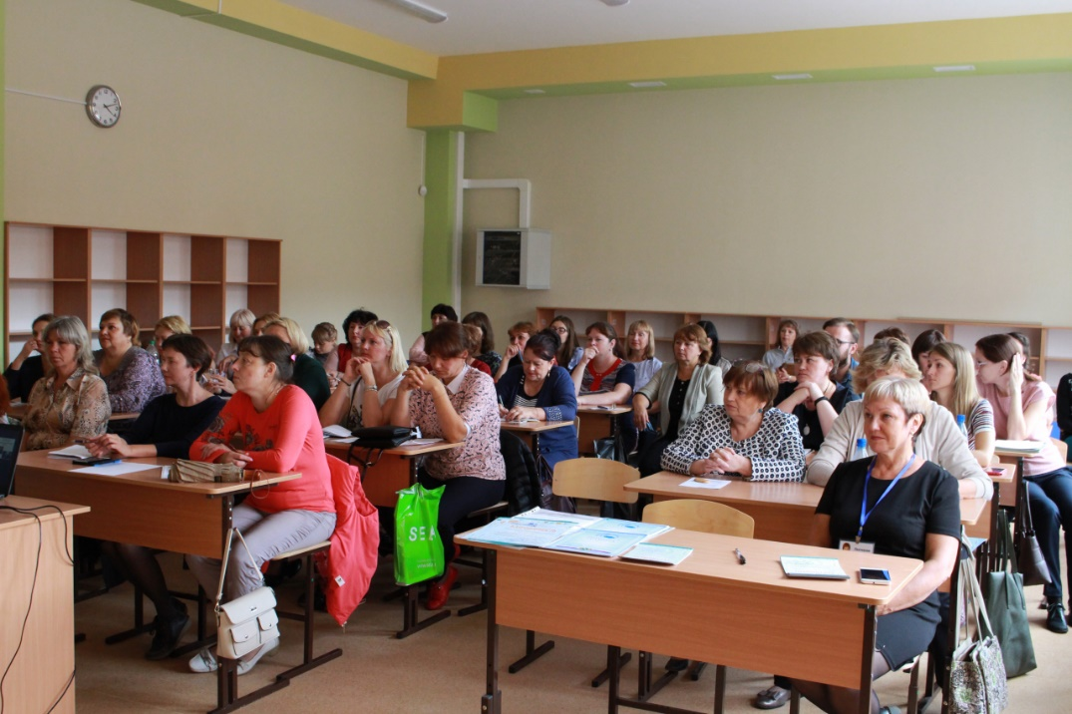
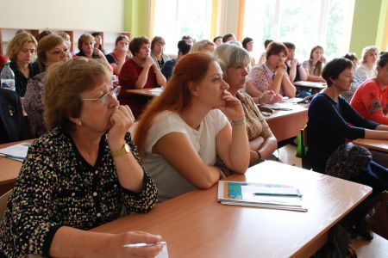
НАПРАВЛЕНИЯ ДЕЯТЕЛЬНОСТИ 22 августа 2018 года
Томский Августовский Образовательный Салон
«Эффективные образовательные практики предметов естественнонаучного цикла»
«Актуальные проблемы преподавания географии в основной общеобразовательной школе в связи с введением ФГОС основного общего образования»

Slide 6
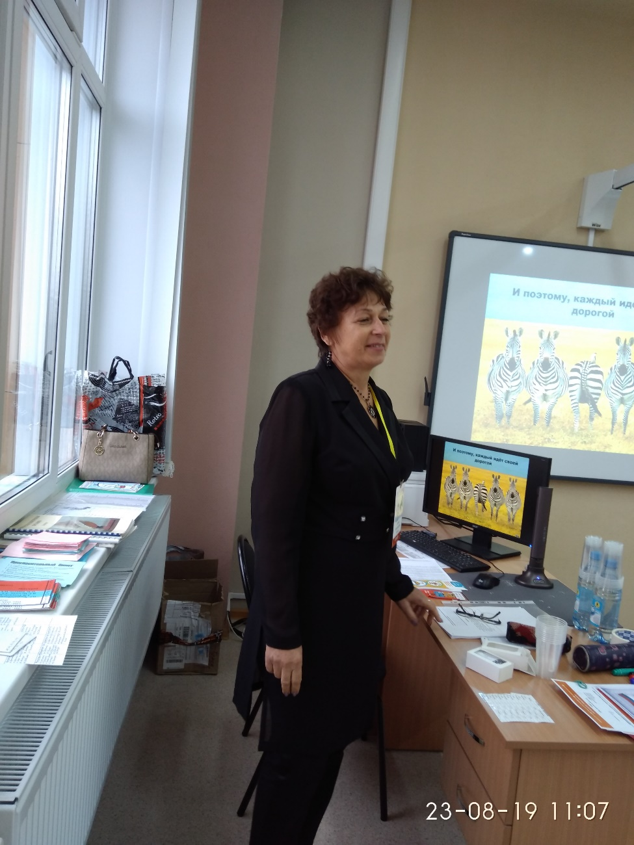
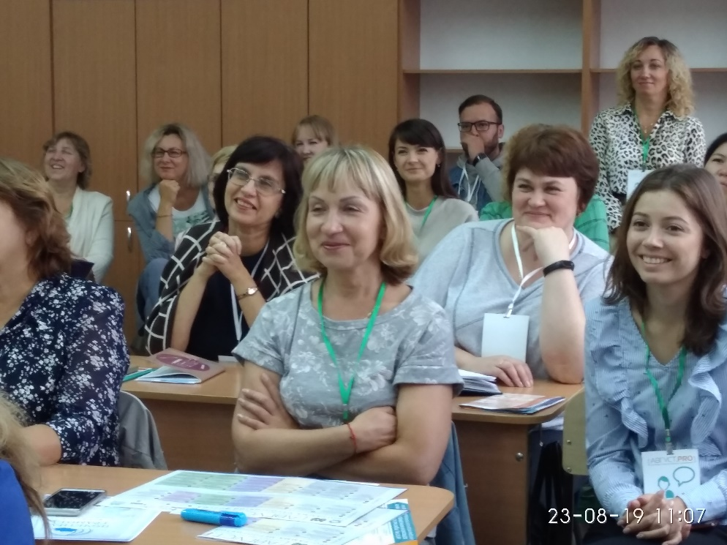
НАПРАВЛЕНИЯ ДЕЯТЕЛЬНОСТИ 23 августа 2019 года
Форум “Август.PRO: матрица педагогических изменений”
«Обновление содержания географического образования в рамках реализации национального проекта «Образования»

Slide 7
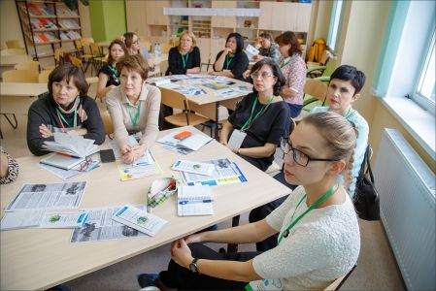
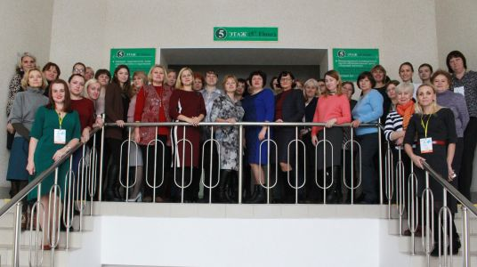
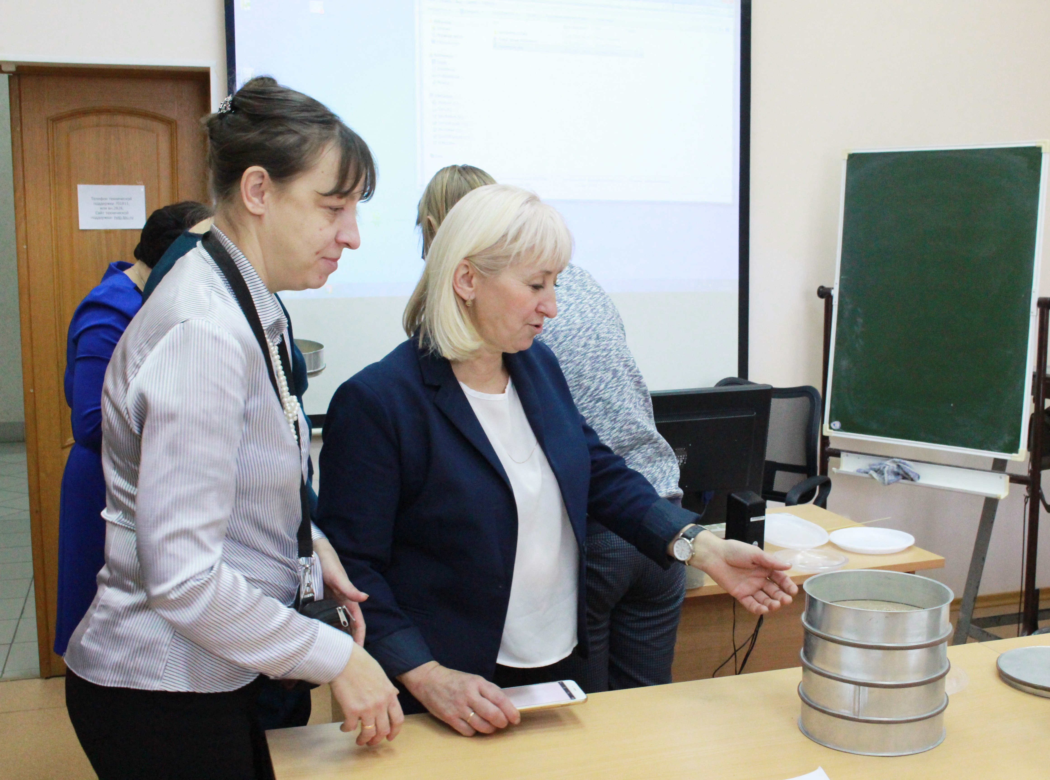
НАПРАВЛЕНИЯ ДЕЯТЕЛЬНОСТИ 1 – 2 ноября 2018 года
III Всероссийский форум образовательных практик
Практико-ориентированные
подходы в процессе обучения географии

Slide 8
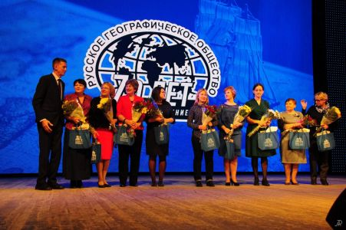
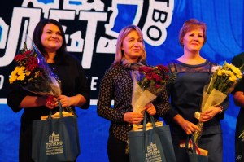
НАПРАВЛЕНИЯ ДЕЯТЕЛЬНОСТИ 28 и 29 августа 2018 года
I Региональная олимпиада учителей в области географического образования
69 учителей
из 18 муниципальных образований Томской области
34 педагога награждены дипломами победителя и призера

Slide 9
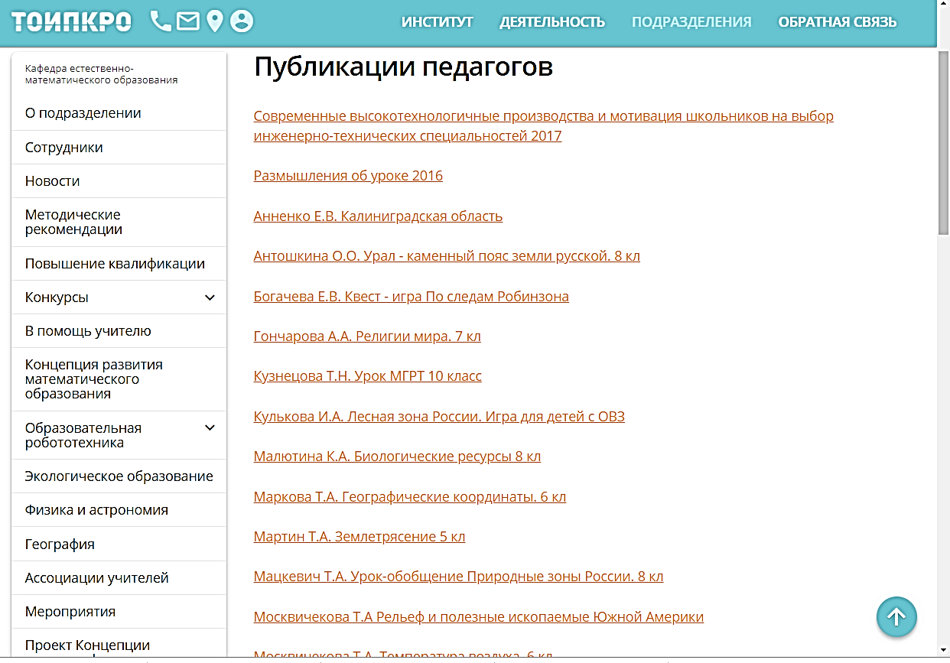
НАПРАВЛЕНИЯ ДЕЯТЕЛЬНОСТИ январь – февраль 2019 г
I Межрегиональный конкурс методических материалов «Реализация требований ФГОС в области географического образования»
приняли участие 90 педагогов из 15 муниципалитетов Томской области
52 педагога награждены дипломами победителя и призера

Slide 10
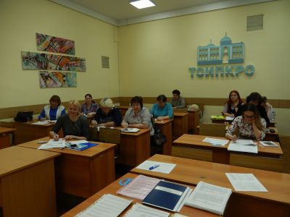
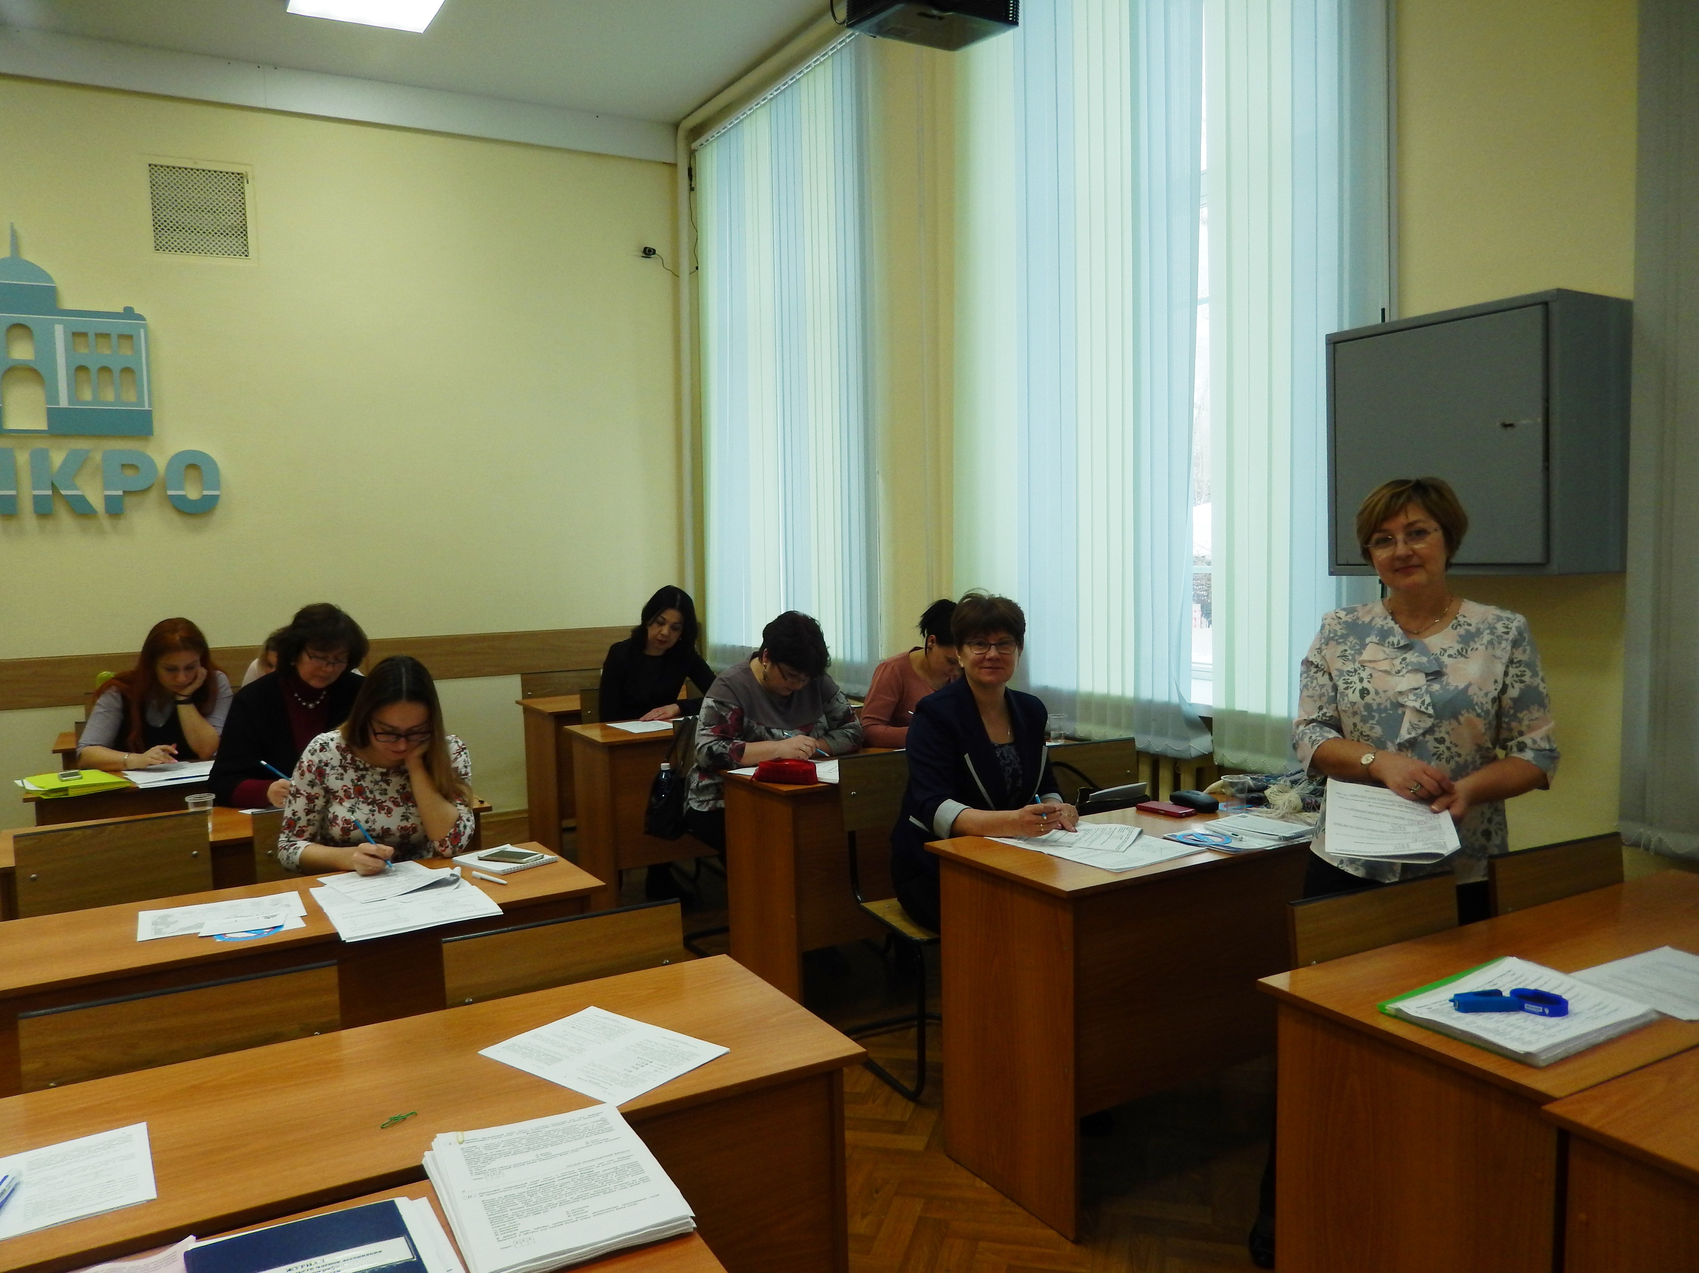
НАПРАВЛЕНИЯ ДЕЯТЕЛЬНОСТИ 13 -15 февраля 2019 г
КПК «Система подготовки обучающихся к ОГЭ и ЕГЭ по географии»
Семинар
«Возможности подготовки к государственным итоговым мероприятиям на базе ресурсов Корпорации «Российский учебник»

Slide 11
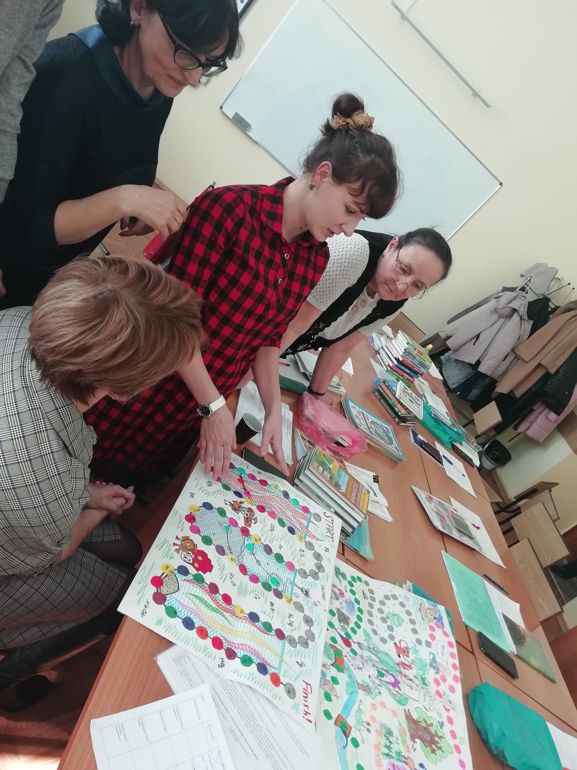
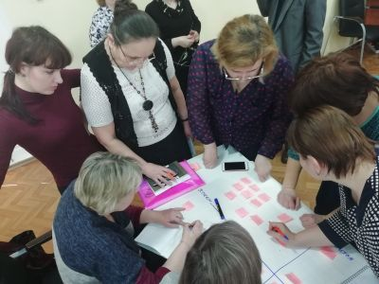
НАПРАВЛЕНИЯ ДЕЯТЕЛЬНОСТИ 13 -15 февраля 2019 г
КПК "Современные технологии преподавания предметов естественнонаучного направления на базовом и профильном уровнях в рамках реализации ФГОС"

Slide 12
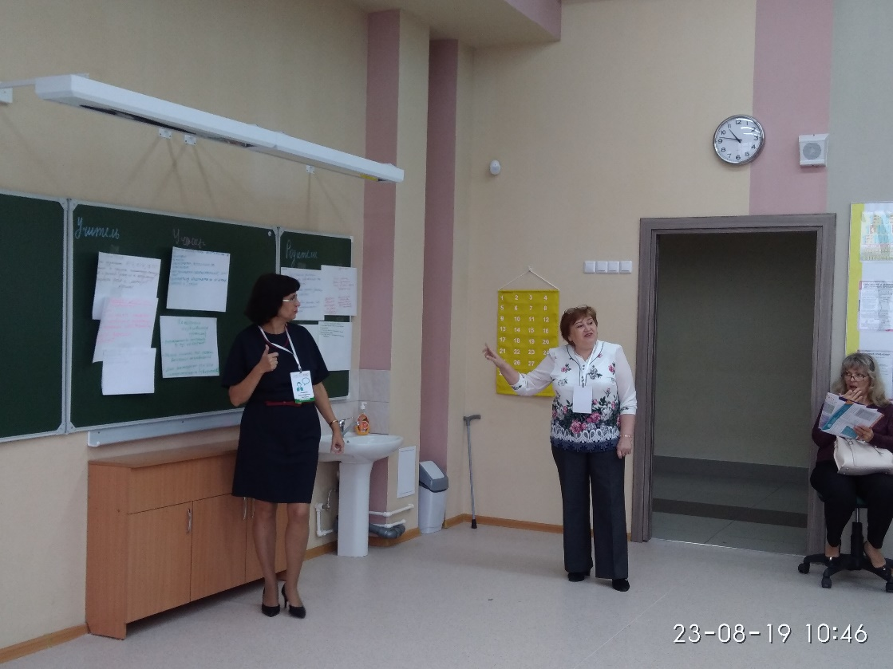
НАПРАВЛЕНИЯ ДЕЯТЕЛЬНОСТИ наставничество
Городская творческая лаборатория «Меридиан»
Виртуальное наставничество

Slide 13
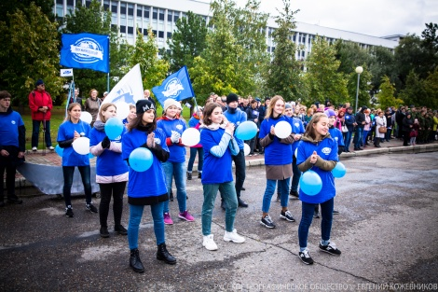
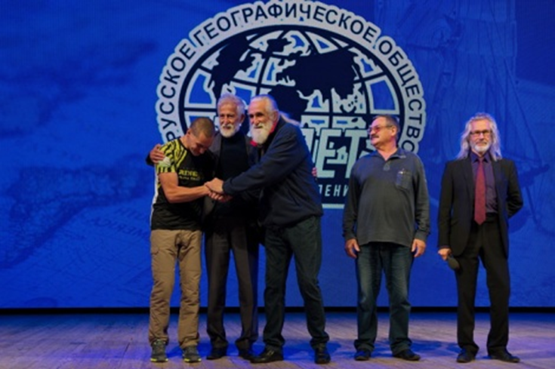
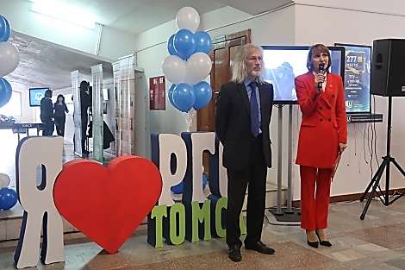
НАПРАВЛЕНИЯ ДЕЯТЕЛЬНОСТИ 13-15 августа 2018 года
Фестиваль 70 лет Томскому отделению
РГО

Slide 14
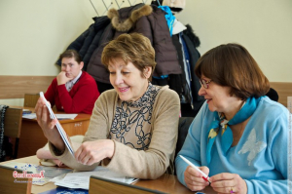
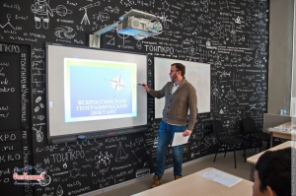
НАПРАВЛЕНИЯ ДЕЯТЕЛЬНОСТИ 11 ноября 2018 года
Образовательная акция «Географический диктант-2018»

Slide 15
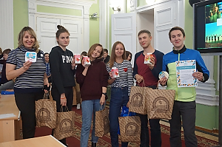
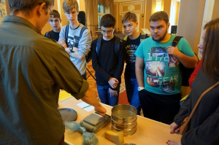
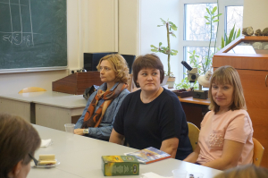
НАПРАВЛЕНИЯ ДЕЯТЕЛЬНОСТИ 27 октября 2018 года
Региональный географический образовательный квест
для обучающихся
10 - 11 классов

Slide 16
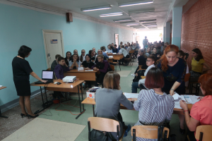
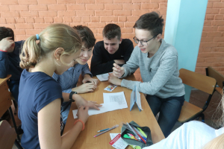
НАПРАВЛЕНИЯ ДЕЯТЕЛЬНОСТИ 12 октября 2018 г
Региональный компетентностный конкурс
«Путешествие в мир географии»
для обучающиеся
6 - 9 классов

Slide 17
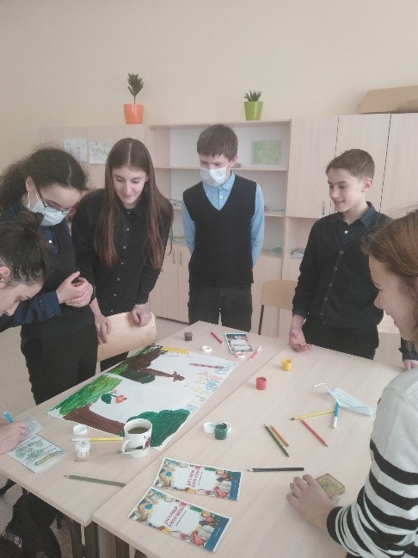
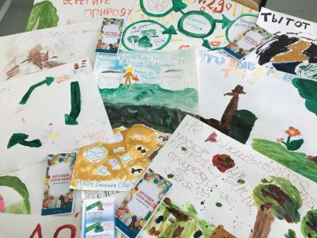
НАПРАВЛЕНИЯ ДЕЯТЕЛЬНОСТИ 15 февраля 2019 г
Открытая метапредметная игра «В мире мусора»
на базе Академического лицея имени Г.А. Псахье
г. Томска

Slide 18
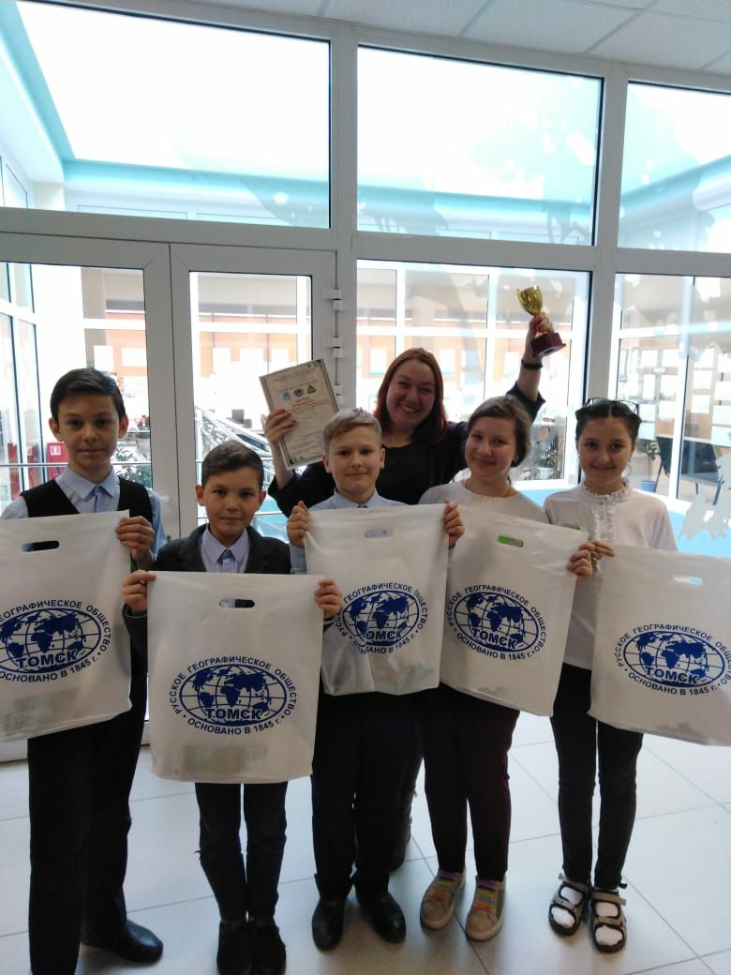
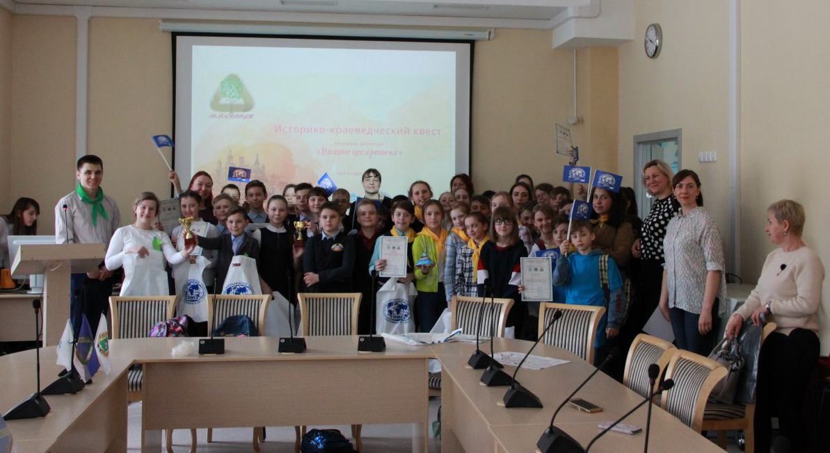
НАПРАВЛЕНИЯ ДЕЯТЕЛЬНОСТИ 19 апреля 2019 г
Историко-краеведческий квест «Визит цесаревича» на базе Академического лицея имени Г.А. Псахье
г. Томска

Slide 19
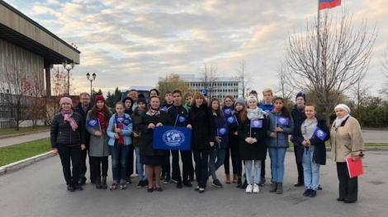
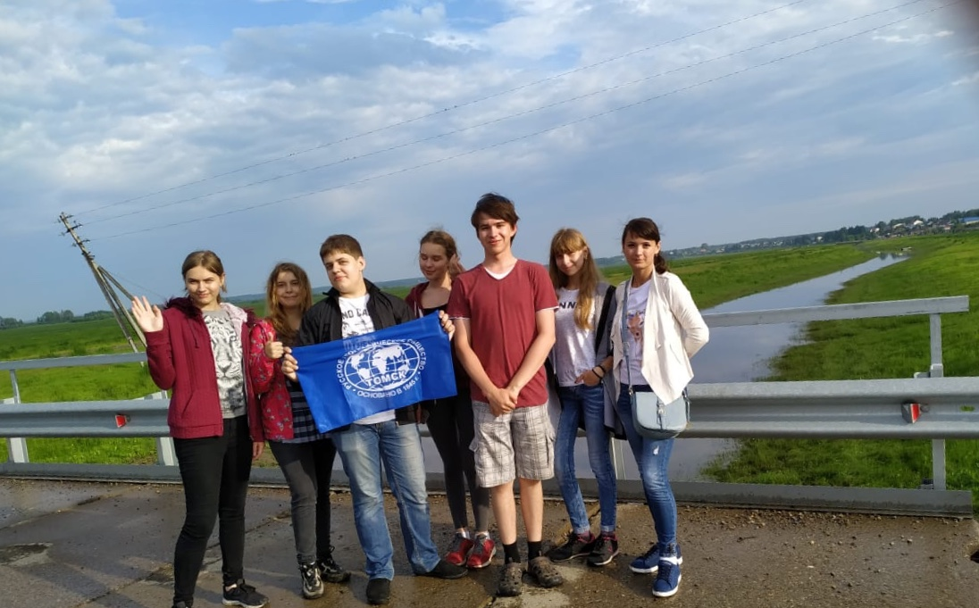
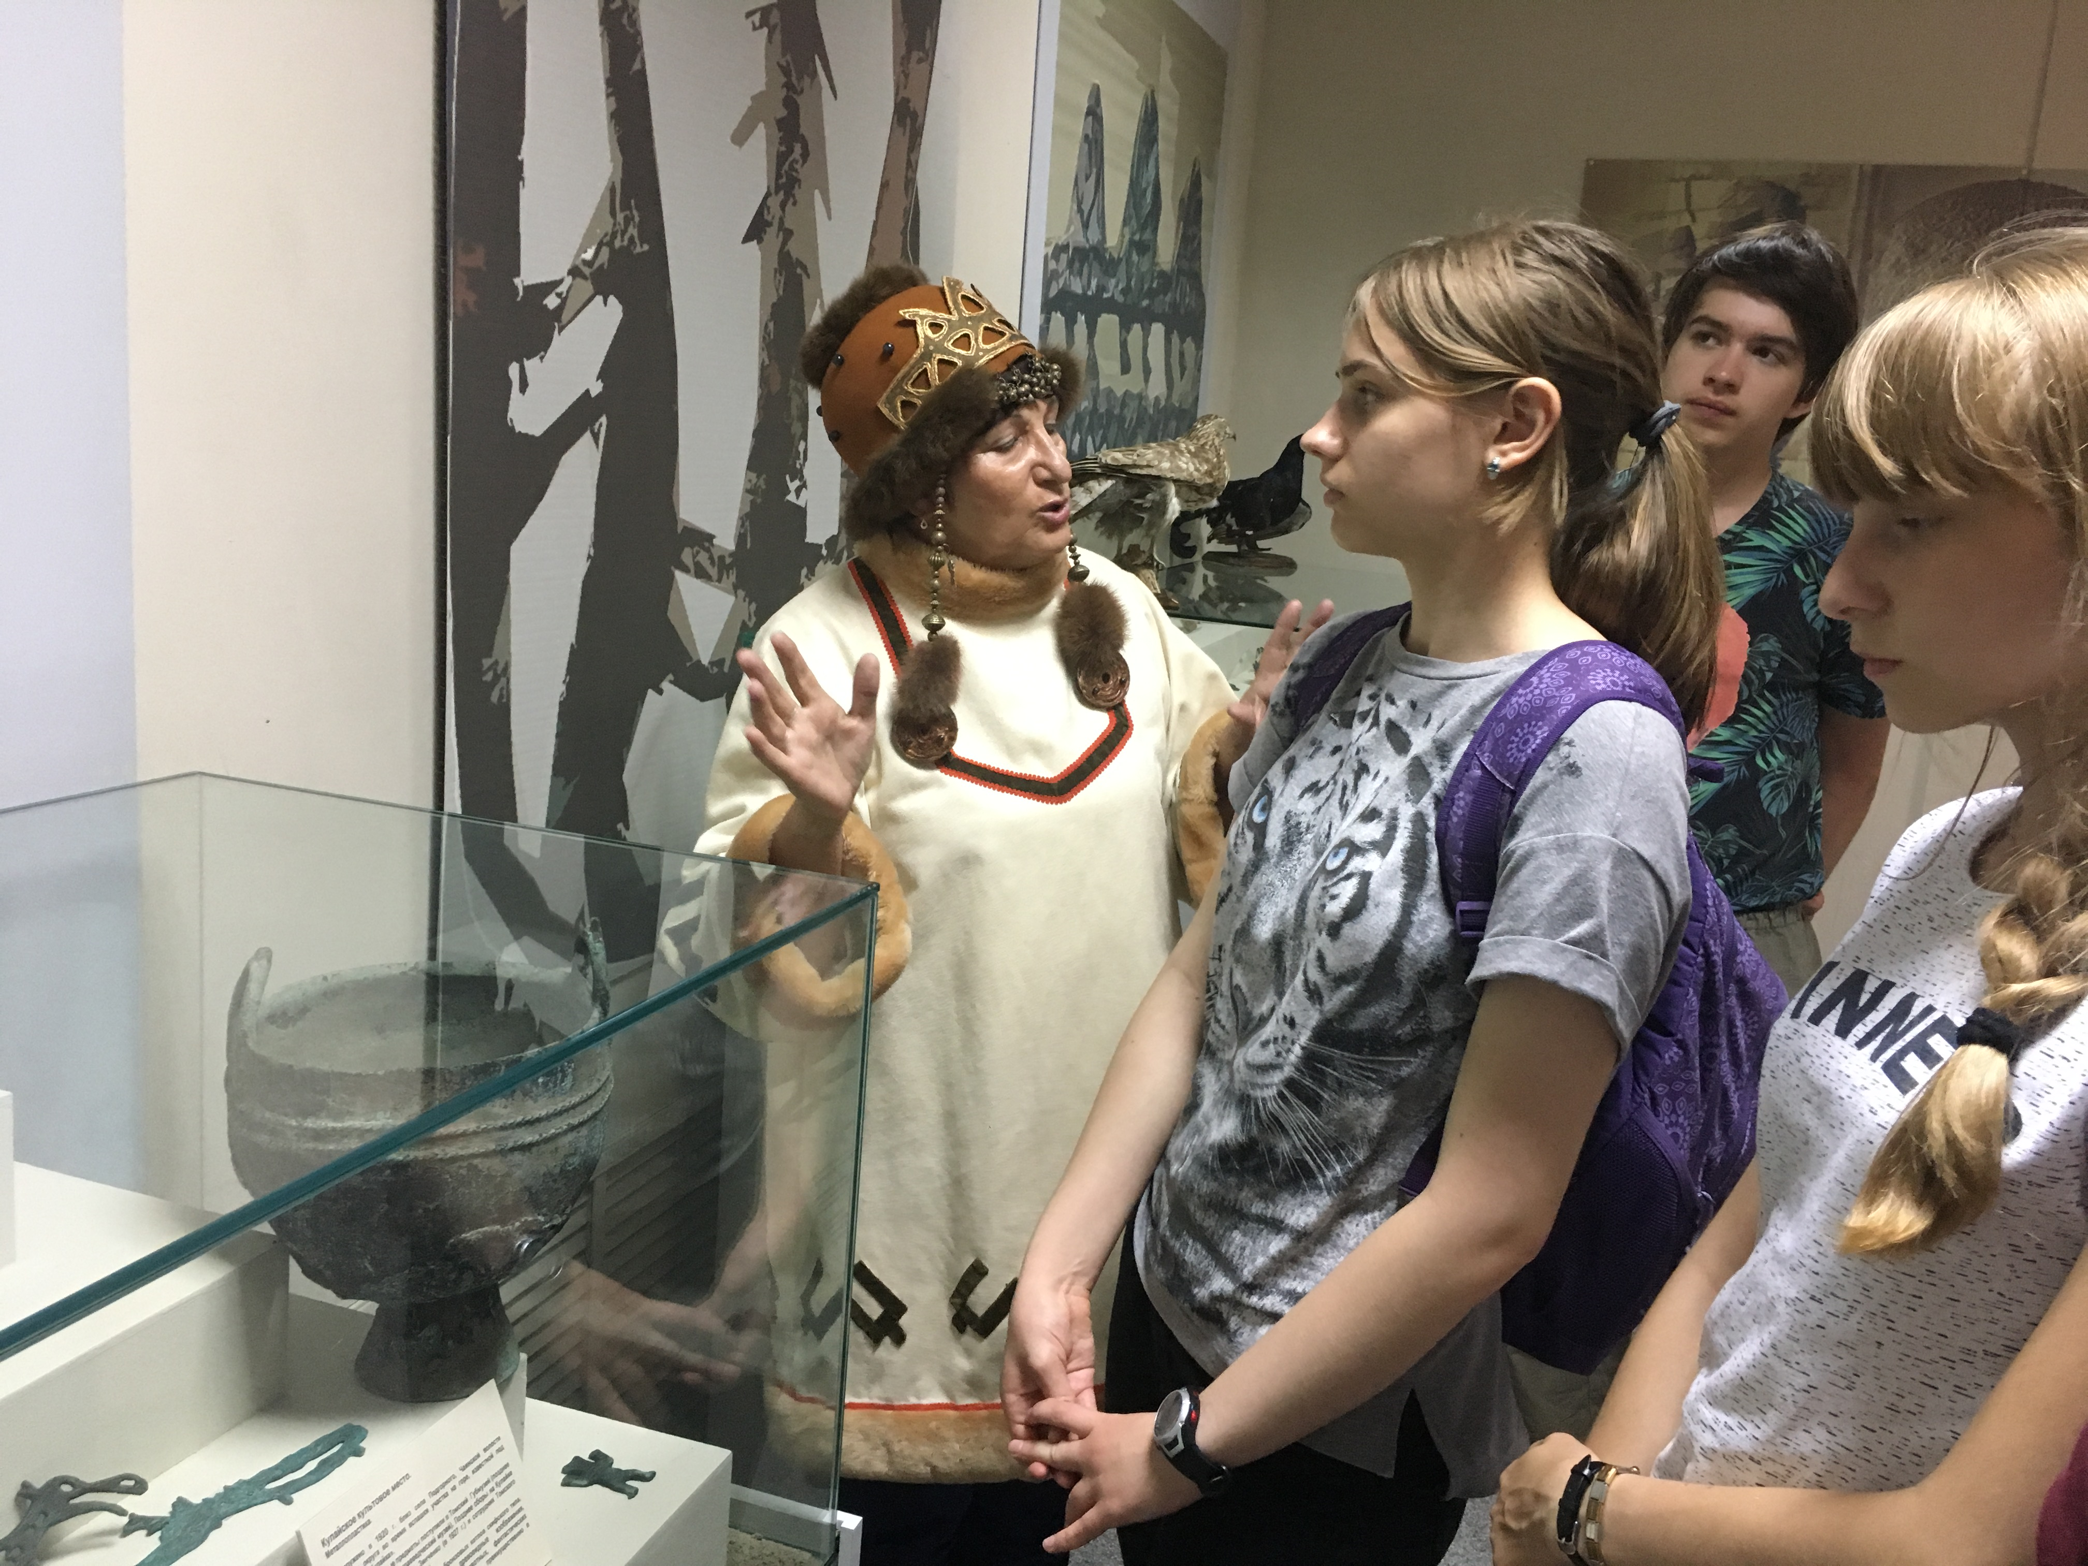
НАПРАВЛЕНИЯ ДЕЯТЕЛЬНОСТИ образовательный туризм
Поездка лучших учеников по маршруту
«Золотое кольцо
Томской области»
12-13 октября 2018 г
15-16 июля 2019 г

Slide 20
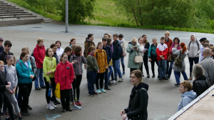
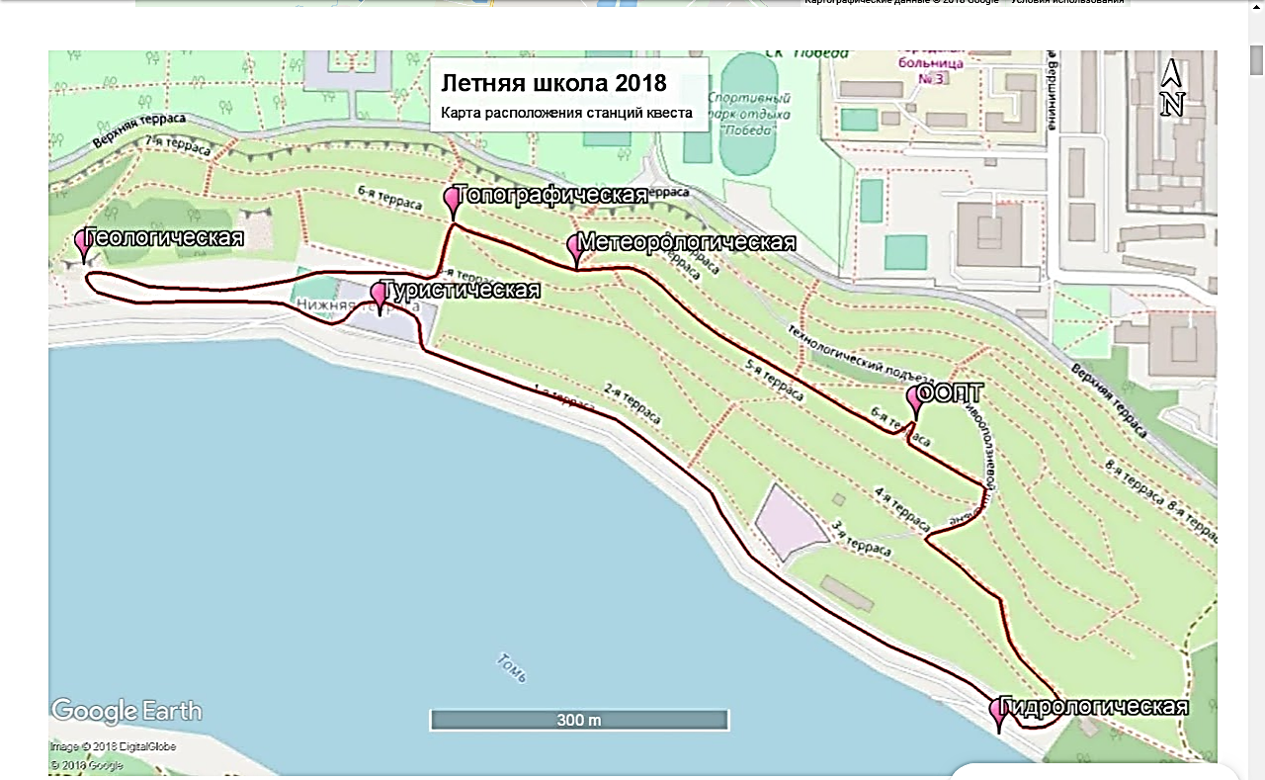
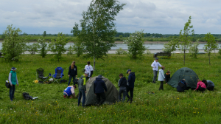
НАПРАВЛЕНИЯ ДЕЯТЕЛЬНОСТИ 8 июня 2019 г
Летняя географическая школа
«Летний полевой практикум»

Slide 21
НАПРАВЛЕНИЯ ДЕЯТЕЛЬНОСТИ некоторые результаты
Результаты ЕГЭ – 2019
Сдавало 255 (293)
Ср. балл 62, 38 (60, 38)
100 баллов – 3 (2)
Заключительный этап
ВСОШ
Призеры – 2 чел (1)
Победители профессиональных конкурсов:
ПНПО – Беззубенко С.А.
«Первые шаги в профессии - 2019» - Варзарова Э.Г., МБОУ Академический лицей им. Г.А.Псахье
Дегтярева М.А., МАОУ Гуманитарный лицей.
Учитель года – Ковалева А. А., МАОУ СОШ № 11
им. В.И. Смирнова г. Томска

Slide 22
НАПРАВЛЕНИЯ ДЕЯТЕЛЬНОСТИ взаимодействие с РГО

Slide 23
НАПРАВЛЕНИЯ ДЕЯТЕЛЬНОСТИ
ФГОС
РЕЗУЛЬТАТ

Slide 24
Спасибо за внимание!
Вопросы?!?
Комментарии?!?
Негодина Инна Сергеевна
Inna.negodina@mail.ru
90 20 53

